Slide 1
Лекция 5 Сетевые операционные системы Основы сетевых ОС. Протоколы и взаимодействие между системами. Пример сетевой ОС: Linux в серверной среде. Служба каталогов NIS
Дисциплина: Операционные системы
Лектор: Аяпбергенова Асем Тултановна
Кафедра: Программная инженерия

Slide 2
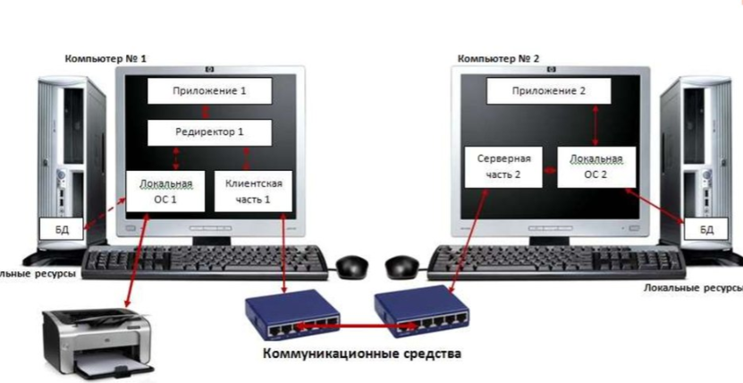
Network operating system
Сетевая операционная система (англ. Network operating system) – это операционная система, которая обеспечивает обработку, хранение и передачу данных в информационной сети.

Slide 3
Основные характеристики сетевых операционных систем:
➢Поддержка многопользовательского доступа:
➢ Обмен данными между устройствами:
➢ Управление ресурсами:
➢ Сетевые службы:
➢ Обеспечение безопасности:
➢ Масштабируемость:

Slide 4




Примеры сетевых операционных систем:

Slide 5
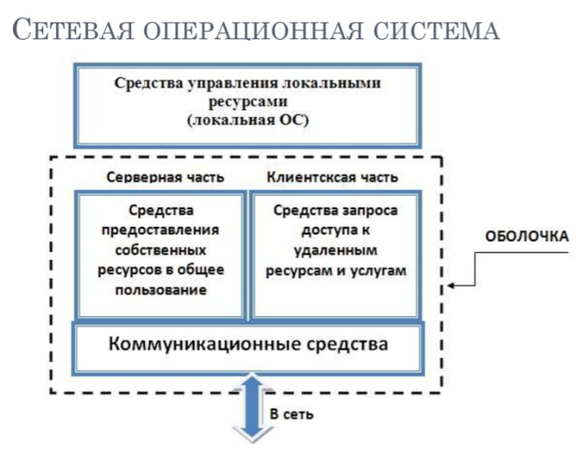

Slide 6

Преимущества сетевых операционных систем:
Повышение эффективности работы благодаря совместному использованию ресурсов.
Централизованное управление пользователями и ресурсами.
Упрощенное администрирование сети.
Улучшенная безопасность данных за счет разграничения доступа.
Возможность удаленной работы и обслуживания.
Недостатки сетевых операционных систем:
Сложность настройки и обслуживания:
Зависимость от сервера:
Стоимость:
Уязвимость:

Slide 7
Протоколы и взаимодействие между системами.
1. Сетевые протоколы (уровень передачи данных):
Ethernet: используется в проводных локальных сетях (LAN).
Wi-Fi (802.11): беспроводной стандарт для подключения устройств.
2. Протоколы межсетевого взаимодействия (сетевой уровень):
IP (Internet Protocol): обеспечивает адресацию и маршрутизацию данных.
ICMP (Internet Control Message Protocol): используется для диагностики сети (например, команда ping).
3. Протоколы транспортного уровня:
TCP (Transmission Control Protocol): надежная доставка данных.
UDP (User Datagram Protocol): высокая скорость передачи, но без гарантии доставки.
4. Протоколы прикладного уровня:
HTTP/HTTPS (HyperText Transfer Protocol): обмен данными в интернете.
FTP (File Transfer Protocol): передача файлов.
DNS (Domain Name System): преобразование доменных имен в IP-адреса.
SMTP/IMAP/POP3: протоколы для отправки и получения электронной почты.

Slide 8
Протоколы взаимодействия между операционными системами
Протоколы удаленного доступа:
SSH (Secure Shell): безопасное управление удаленными системами.
RDP (Remote Desktop Protocol): удаленное подключение к рабочему столу (Windows).
2. Протоколы файлового обмена:
SMB (Server Message Block): обмен файлами и принтерами в сетях Windows.
NFS (Network File System): сетевой доступ к файлам (Linux/Unix).
3. Протоколы для синхронизации:
NTP (Network Time Protocol): синхронизация времени между системами.
4. Протоколы передачи данных:
HTTP/HTTPS: обмен данными через веб-браузеры и серверы.
WebSocket: взаимодействие в реальном времени между клиентом и сервером (например, чаты).
5. Облачные протоколы:
REST API: взаимодействие приложений через HTTP-запросы.
SOAP (Simple Object Access Protocol): протокол передачи сообщений для веб-служб.

Slide 9







Какая операционная система Linux лучше для сервера

Slide 10
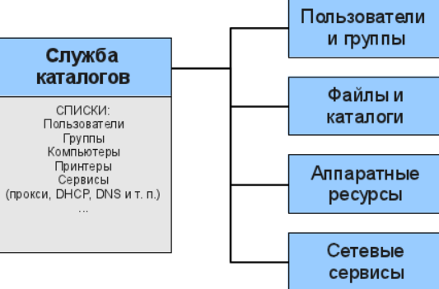
Служба каталогов — это сетевой сервис, представляющий централизованные средства управления ресурсами автоматизированной системы.

Slide 11
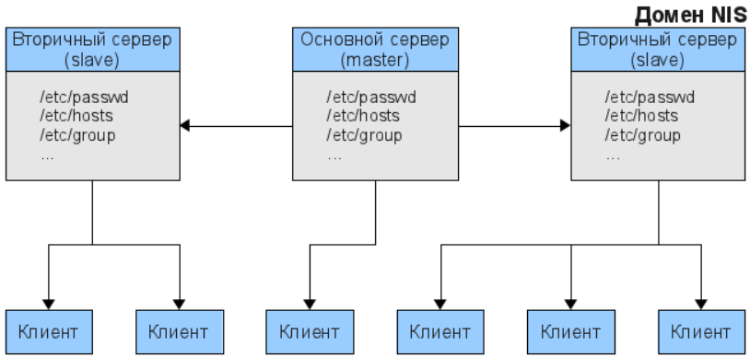
Структура Network Information Service (NIS)

Slide 12
Ниже приведены основные команды для работы с NIS в UNIX-подобных системах:
ypinit: Команда для инициализации службы NIS на сервере. ypinit -m
ypbind: Команда для привязки клиентской машины к службе NIS.
ypcat: Команда для просмотра содержимого базы данных NIS. ypcat [опции] имя_базы_данных
ypwhich: Команда для определения, к какому NIS-серверу привязана машина.
ypmatch: Команда для поиска значения определенного ключа в базе данных NIS.
ypset: Команда для добавления или изменения записей в базе данных NIS.
ypwhich: Команда для определения, к какому NIS-серверу привязана машина.
ypcat: Команда для просмотра содержимого базы данных NIS.
ypinit: Команда для инициализации службы NIS на сервере.
ypunbind: Команда для отвязки клиентской машины от службы NIS.

Slide 13
СПАСИБО ЗА ВНИМАНИЕ!!!

